Slide 1
SISTEMA DE INFORMACIÓN PARA LA GESTIÓN DE LAS CALIFICACIONES PARA UNA INSTITUCIÓN EDUCATIVA

Slide 2

LOGO

Slide 3
Planteamiento del problema
La Institución Educativa Departamental Enrique Santos Montejo se ubica en Tenjo, municipio de la Provincia Sabana Centro de Cundinamarca, a 37 kilómetros de la Capital, con una población de 20.000 habitantes y una superficie de 108 Km2. Limita al norte con Tabio, al sur con Funza y Madrid , al oriente con Chía y Cota y al occidente con Subachoque. (Alcaldía Municipal, 2021).
Es un colegio de naturaleza oficial, de carácter académico, calendario A, género mixto; de jornada diurna, nocturna y fin de semana.

Slide 4
Planteamiento del problema
Ofrece los niveles de preescolar, primaria, básica secundaria y media para niños, jóvenes y adultos con un modelo pedagógico de educación tradicional. Cuenta con unos 1500 estudiantes, cerca de 65 docentes, un rector, tres administrativos, tres coordinadores, tres personas de servicios generales y una orientadora.
La gestión documental ha sido mencionada como un problema recurrente en la institución, específicamente lo que tiene que ver con el cargue de notas al sistema de información.

Slide 5
Planteamiento del problema
En este sentido, el colegio recurre a la plataforma SIGES, programa de la Gobernación de Cundinamarca destinada para tal efecto, cuyo uso y funcionalidad no resultan del todo satisfactorios para los docentes y comunidad académica en general, ya que presenta deficiencias como: no hay usuario para los estudiantes, el registro de notas sólo se hace ingresando la definitiva del bimestre, lo cual hace que sea el docente quien realiza los cálculos; no deja ver el promedio acumulado del estudiante, no presenta estadísticas de rendimiento de los mismos, etcétera (Ramírez Corredor, 2021).

Slide 6
Pregunta de investigación
Bajo este orden de ideas, surge la siguiente pregunta de investigación: ¿Qué carácterísticas debe tener un sistema de información para satisfacer las necesidades que la Institución Educativa Enrique Santos Montejo tiene en el registro y gestión de las calificaciones de sus estudiantes?

Slide 7
Objetivo general
Desarrollar un sistema de información para el registro, control y administración de las calificaciones en la Institución Educativa Departamental Enrique Santos Montejo.

Slide 8
Objetivos específicos
Diseñar funciones de establecimiento de cantidad de notas y valor porcentual de cada una por bimestre.
Desarrollar funciones para que los directores de grupo puedan ver las calificaciones de todo su grupo.
Establecer funciones estadísticas dentro del sistema para que se pueda hacer la trazabilidad del rendimiento de los estudiantes.

Slide 9
Justificación
El registro y la gestión de las calificaciones es un proceso de importancia pedagógica y administrativa dentro de una institución educativa. En el primer sentido, estas labores se enmarcan dentro de la gestión documental y son claves para el cumplimiento de los derechos del estudiante.
En cuanto al segundo aspecto, se ubica dentro del proceso de evaluación, que permite cuantificar (y cualificar) el proceso de aprendizaje, factor clave para la toma de decisiones en términos de acompañamiento, estrategias didácticas y medidas pedagógicas en general a tomar.

Slide 10
Justificación
Estos y otros motivos resaltan la importancia de contar con un sistema de información eficiente y eficaz; que facilite la gestión de las calificaciones de forma rápida y amigable para los profesores y estudiantes; que les permita a aquellos hacer un seguimiento del desempeño académico de sus estudiantes, de sus cursos y de sus asignaturas para tomar medidas tendientes al mejoramiento académico, sin que esto se convierta en una carga administrativa.

Slide 11
Justificación
Estos y otros motivos resaltan la importancia de contar con un sistema de información eficiente y eficaz; que facilite la gestión de las calificaciones de forma rápida y amigable para los profesores y estudiantes; que les permita a aquellos hacer un seguimiento del desempeño académico de sus estudiantes, de sus cursos y de sus asignaturas para tomar medidas tendientes al mejoramiento académico, sin que esto se convierta en una carga administrativa.

Slide 12
Alcance
El presente proyecto se realiza en el marco del programa tecnológico análisis y desarrollo de sistemas de información del SENA, regional Bogotá en el módulo de programación. El principal objetivo es aplicar los conocimientos adquiridos en el trascurso del programa para realizar un sistema de información. Para el presente caso se seleccionó la institución educativa Enrique Santos Montejo del municipio de Tenjo, Cundinamarca, en el cual existe un contacto por parte de uno de los integrantes del grupo. A través de un acercamiento con esta persona se lo lograron identificar algunas necesidades de información, requerimientos de información que se pueden clasificar en cuatro:

Slide 13
Alcance
Gestión del archivo, ya que no existe digitalización de este, lo cual provoca una gran acumulación de documentos físicos, una demora en los procesos y un riesgo biológico para los encargados del área.
Una plataforma de apoyo pedagógico para la labor de los docentes y los estudiantes, la cual contenga recursos de aprendizaje.
Sistema de información para la gestión de la información del observador del alumno.
Sistema de información para la gestión de las calificaciones de los estudiantes.

Slide 14
Alcance
Se decide trabajar este último punto, porque la satisfacción de esta necesidad de información abarca procesos pedagógicos y administrativos para la institución educativa, además la plataforma será de fácil manejo para toda la comunidad educativa.
Este sistema de información contará con las siguientes características:

Slide 15
Alcance
Módulo de registro de notas. En este módulo el profesor podrá establecer la cantidad de notas de cada periodo académico y el valor porcentual de cada uno. El sistema realizar de forma automática cálculos que muestren el valor definitivo de la nota. Se podrán observar estadísticas, como por ejemplo la cantidad de materias aprobadas y reprobadas por estudiante.

Slide 16
Alcance
Módulo de visualización de notas. En este módulo tanto profesores como estudiantes, tendrán acceso a las calificaciones de los estudiantes. El estudiante tendrá únicamente acceso para consultar las notas de las materias que esté cursando. Los profesores tendrán acceso para consultar las notas de los estudiantes bajo su cargo. El director de curso podrá observar todas las notas de los estudiantes de su grupo.

Slide 17
Alcance
Una vez analizados los requerimientos por parte de la institución educativa, se inicia el desarrollo de la plataforma. Cuando la plataforma se encuentre finalizada, será sometida a un periodo de prueba. Por último, se realizará la presentación de la plataforma al colegio.

Slide 18
Técnicas de recolección de información
En el presente trabajo se utilizarán tres técnicas de captura de información, las cuales son:

Slide 19
Técnicas de recolección de información
Revisión documental: consiste en la consulta de la bibliografía física y/o digital y otros materiales para extraer y recopilar la información pertinente para el estudio (Hernández Sampieri, 2014).

Slide 20
Técnicas de recolección de información
Entevista informal: Técnica conversacional en la cual se indaga, en un ambiente desenfadado y poco planeado, a un informante sobre aspectos pertinentes para el desarrollo del proyecto

Slide 21
Técnicas de recolección de información
Cuestionario: Es una serie de preguntas que buscan la medición de una o más variables (Hernández Sampieri, 2014). En el caso del presente proyecto, esta técnica se le aplica a los docentes y orientadora, a los estudiantes y al rector.

Slide 22
Diagramas BPMN
Los diagramas BPMN son un estándar para el modelado de procesos en distintas áreas, como la empresarial o el diseño de software. Tienen la ventaja de ser fáciles de comrender, más allá del idioma en que se realicen, ya que su notación es universalmente reconocida y aceptada (White & Miers, 2009).

Slide 23
Diagramas BPMN
Diagrama del SIGC.

Slide 24
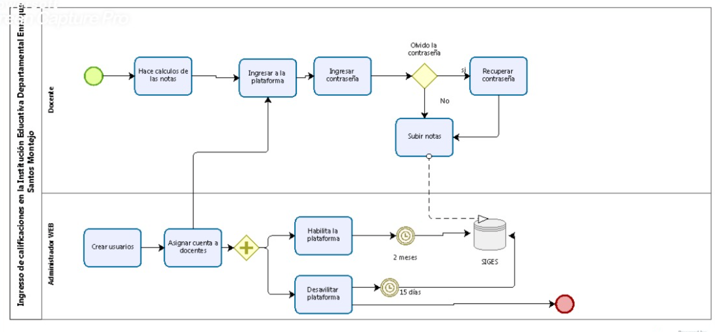

Slide 25
Diagramas BPMN
Diagrama BPMN del SIGES

Slide 26
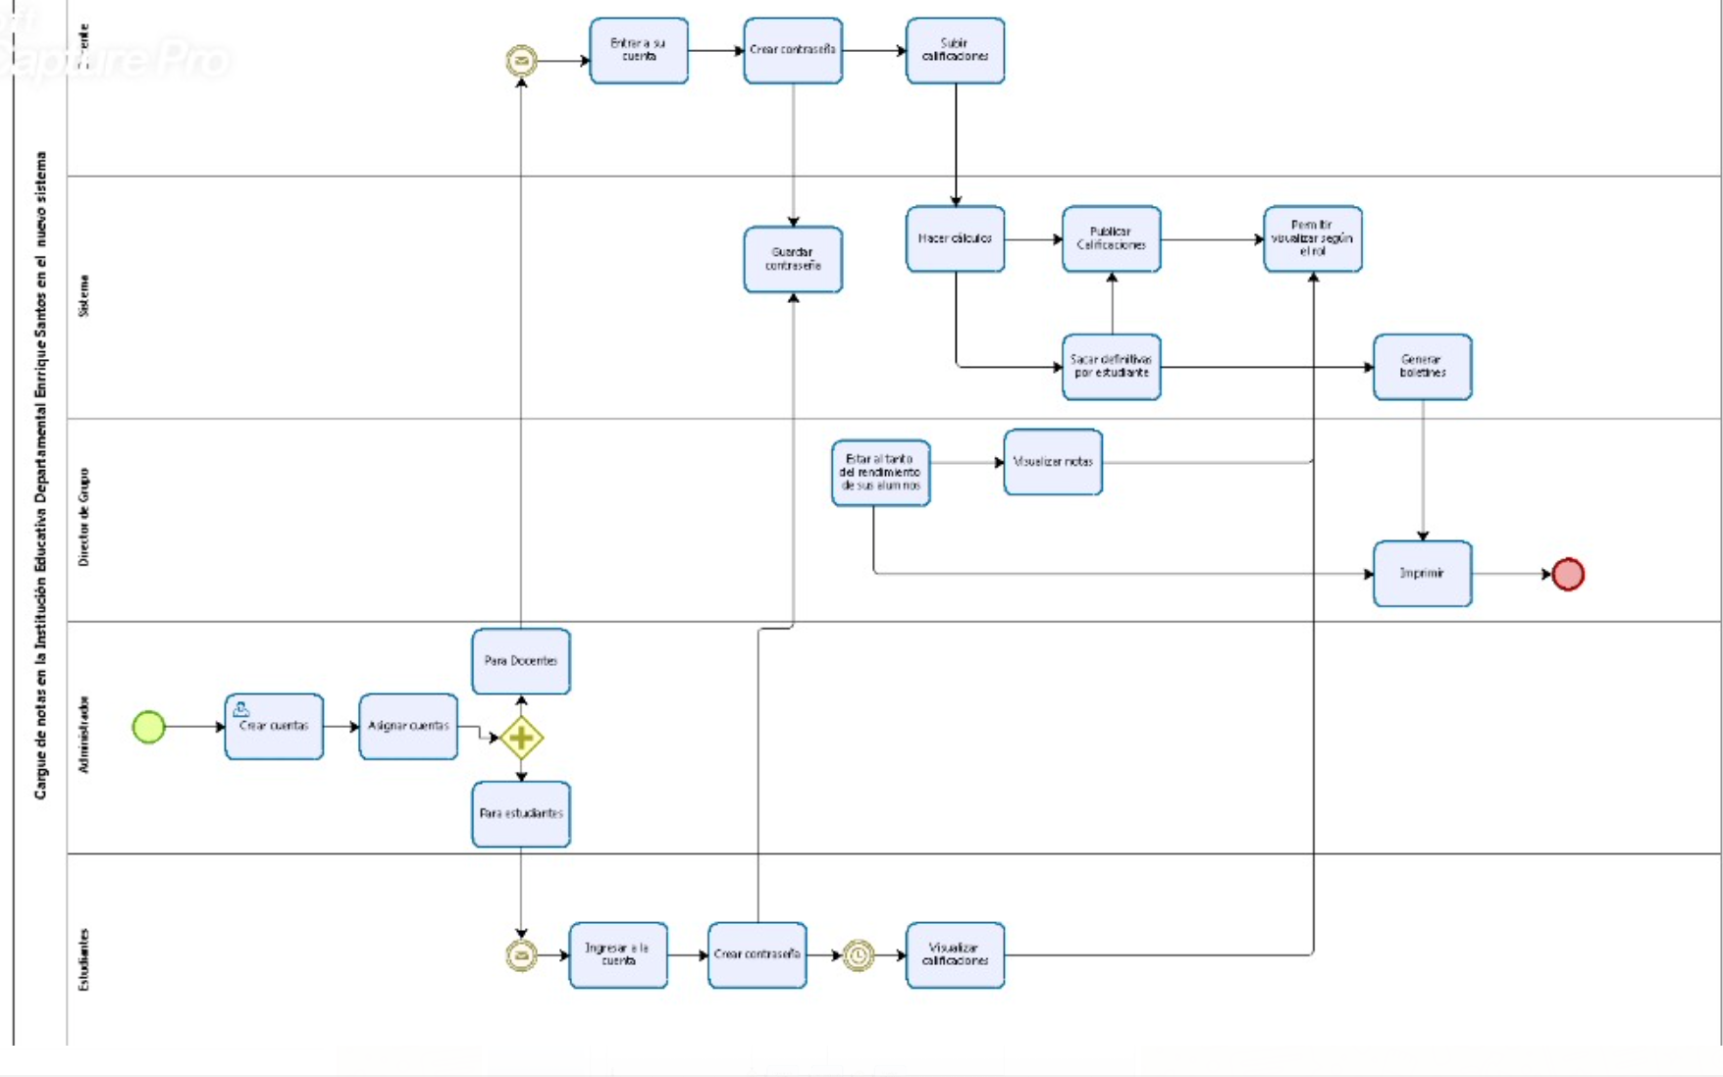

Slide 27
Diagramas UML
Es un lenguaje visual que se usa para crear diagramas que representen procesos, sistemas y software. Significa Unified Modeling Language, que en español significa Lenguaje unificado de modelado. Su uso se ha extendido más allá del modelado de software, siendo utilizado en varias áreas industriales. Es un leguaje gráfico para la descripción de un sistema desde el punto de vista del actor. Se constituye como un estándar internacional, lo que facilita su utilización independientemente del contexto en el que se utilice (Taboada Jiménez, s.f).

Slide 28
Diagrama UML
Diagrama SIGC

Slide 29
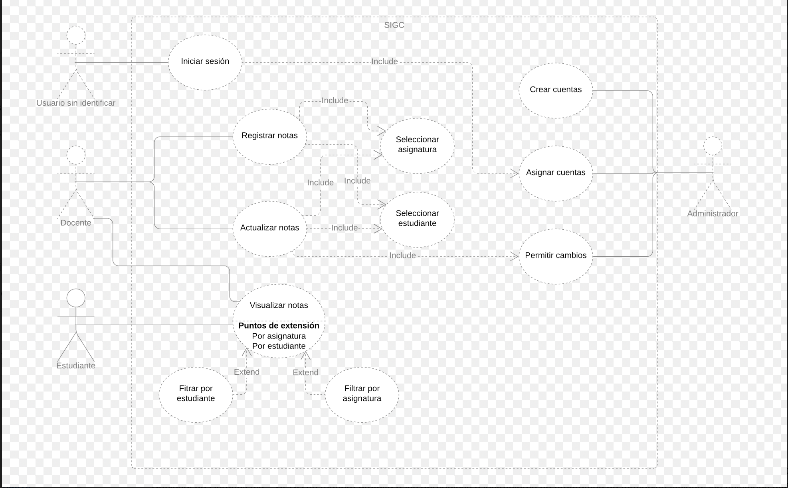
Fuente: Construcción propia en Lucidchart

Slide 30
Requerimientos funcionales
Son la definición de las funciones que el sistema será capaz de realizar. Estos requerimientos describen las transformaciones que el sistema realiza sobre las entradas para producir las salidas (Árias Chaves, 2005).

Slide 31
Requerimientos funcionales
Identificación del requerimiento | RF01
Nombre del requerimiento | Loguear usuario
Características | Los usuarios deben poder inscribirse en el sistema
Descripción del requerimiento | El sistema podrá habilitar la creación de usuarios
Requerimientos no funcionales | RNF06 RNF08 RNF09 RNF13 RNF14 RNF15 RNF16
Prioridad del requerimiento | Alta

Slide 32
Requerimientos funcionales
Identificación del requerimiento | RF02
Nombre del requerimiento | Identificar usuario
Características | Los usuarios deben ingresar a la página con una clave y un nombre de usuario.
Descripción del requerimiento | El sistema podrá ser consultado de acuerdo al rol de cada usuario.
Requerimientos no funcionales | RNF06 RNF08 RNF09 RNF13 RNF14 RNF15 RNF16
Prioridad del requerimiento | Alta

Slide 33
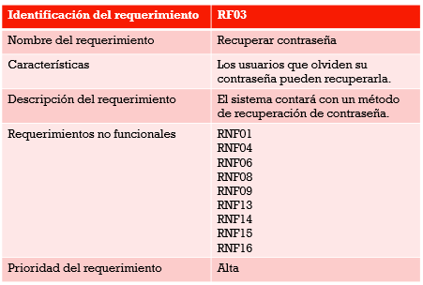
Requerimientos funcionales

Slide 34
Requerimientos funcionales
Identificación del requerimiento | RF04
Nombre del requerimiento | Cargar notas
Características | Los usuarios podrán subir las notas parciales de cada bimestre.
Descripción del requerimiento | El sistema permitirá al usuario docente cargar las notas respectivas de cada parcial y el sistema sacará la definitiva.
Requerimientos no funcionales | RNF04 RNF01 RNF06 RNF08 RNF09 RNF13 RNF14 RNF15 RNF16
Prioridad del requerimiento | Alta

Slide 35
Requerimientos funcionales
Identificación del requerimiento | RF05
Nombre del requerimiento | Consultar notas
Características | El sistema debe permitir la consulta de notas.
Descripción del requerimiento | El rol de estudiante puede consultar las calificaciones de todas las asignaturas.
Requerimientos no funcionales | RNF01 RNF08 RNF09 RNF10 RNF11 RNF13 RNF14 RNF15 RNF16
Prioridad del requerimiento | Alta

Slide 36
Requerimientos no funcionales
Son la definición de las funciones que el sistema será capaz de realizar. Estos requerimientos describen las transformaciones que el sistema realiza sobre las entradas para producir las salidas (Arias Chaves, 2005).

Slide 37
Requerimientos no funcionales
Identificación del requerimiento | RNF01
Nombre del requerimiento | Interfaz del sistema
Caracterísitcas | El sistema debe ser sencillo y amigable para el usuario
Descripción del requerimiento | La interfaz debe ser sencilla
Prioridad del requerimiento | Alta

Slide 38
Requerimientos no funcionales
Identificación del requerimiento | RNF002
Nombre del requerimiento | Compatibilidad
Caracterísitcas | El sistema debe funcionar en cualquier sistema operativo
Descripción del requerimiento | El sistema debe funcionar en iOS, Android, Mac OS, Windows, Linux, etcétera.
Prioridad del requerimiento | Alta

Slide 39
Requerimientos no funcionales
Identificación del requerimiento | RNF03
Nombre del requerimiento | Navegabilidad
Caracterísitcas | El sistema debe ser compatible con cualquirre navegador
Descripción del requerimiento | El usuario puede navegar a través de safari, Chrome, Yandex, Modzila, Opera, entre otros.
Prioridad del requerimiento | Alta

Slide 40
Requerimientos no funcionales
Identificación del requerimiento | RNF04
Nombre del requerimiento | Forma de recuperación de la contraseña
Caracterísitcas | El sistema recuperará la contraseña de acuerdo a la solicitud del usuario.
Descripción del requerimiento | El usuario escogerá entre un código de verificación enviado bien sea al correo o al móvil.
Prioridad del requerimiento | Alta

Slide 41
Requerimientos no funcionales
Identificación del requerimiento | RNF05
Nombre del requerimiento | Velocidad de generación de datos
Caracterísitcas | El sistema debe generar informes estadísticos de forma rápida.
Descripción del requerimiento | El sistema debe generar los informes estadísticos en un tiempo máximo de 0,7 segundos.
Prioridad del requerimiento | Alta

Slide 42
Versionamento GitHub Desktop

Slide 43
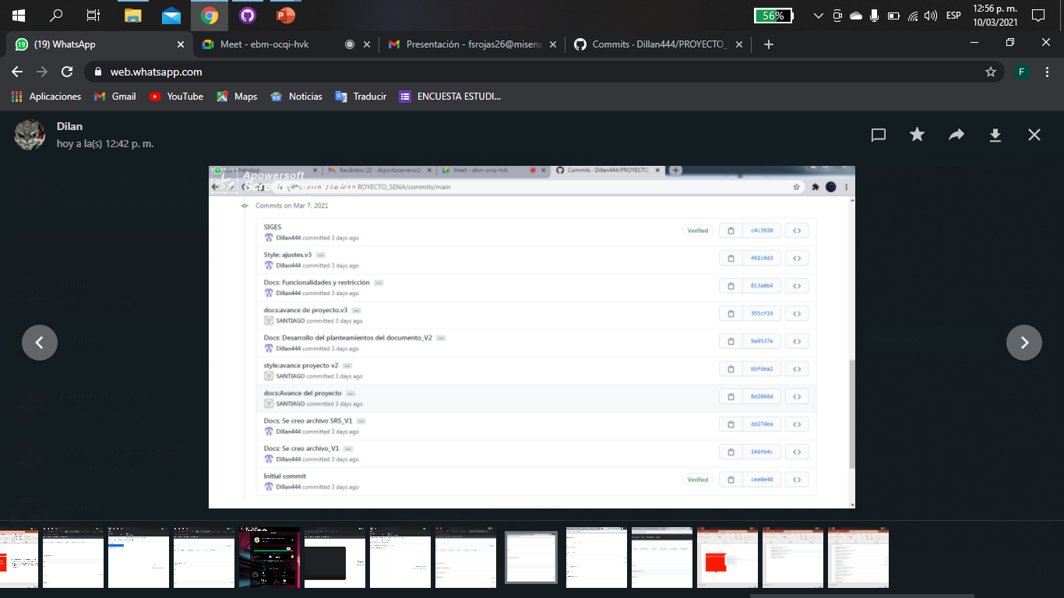

Slide 44
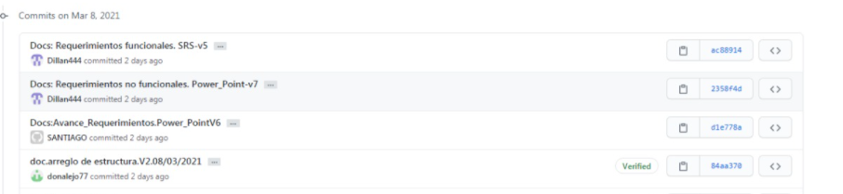

Slide 45
